Slide 1



ReCycleGAN: Revisitando a CycleGAN
ReCycleGAN
Redes Generativas (IA376N) - 2024S2
Gabriel Freitas (289.996)
Tiago Amorim (100.675)

Slide 2
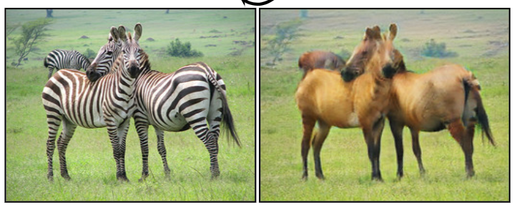
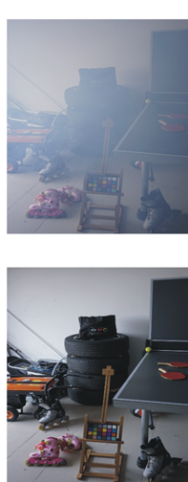
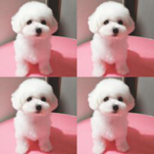
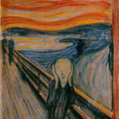
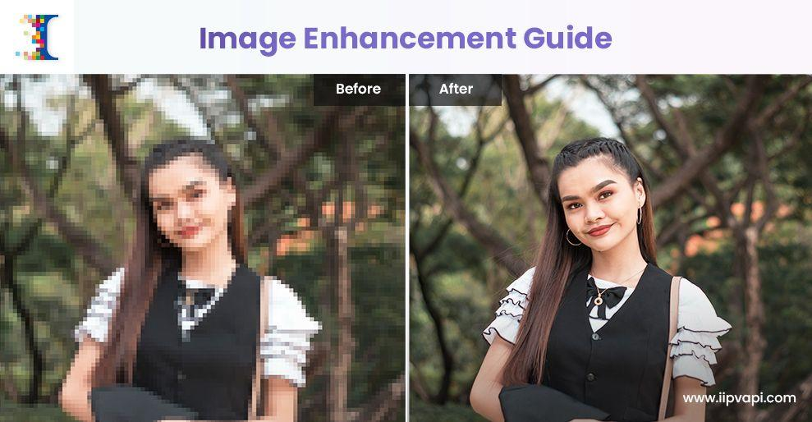
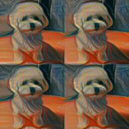
Tradução Imagem-Imagem
f:
Remoção de ruído (image restoration)
Transferência de estilo (style transfer)
Aumento de qualidade (image enhancement)

Slide 3
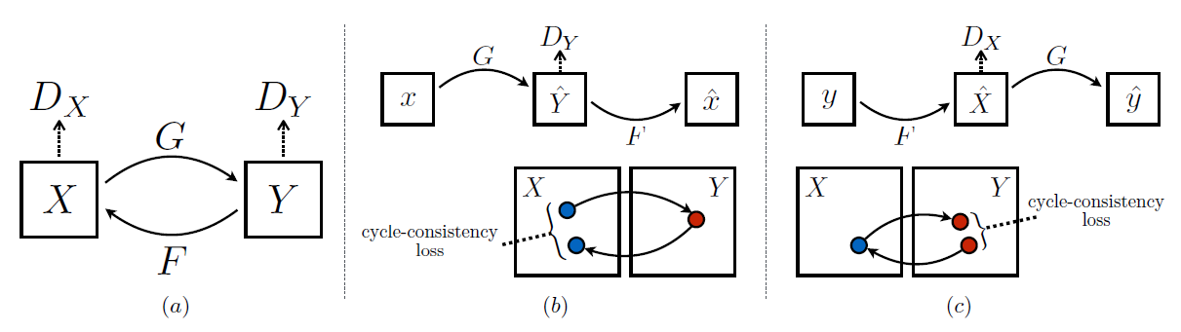
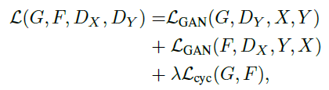
CycleGAN
Rede para copiar o estilo com dados não pareados.

Slide 4
CycleGAN

Slide 5
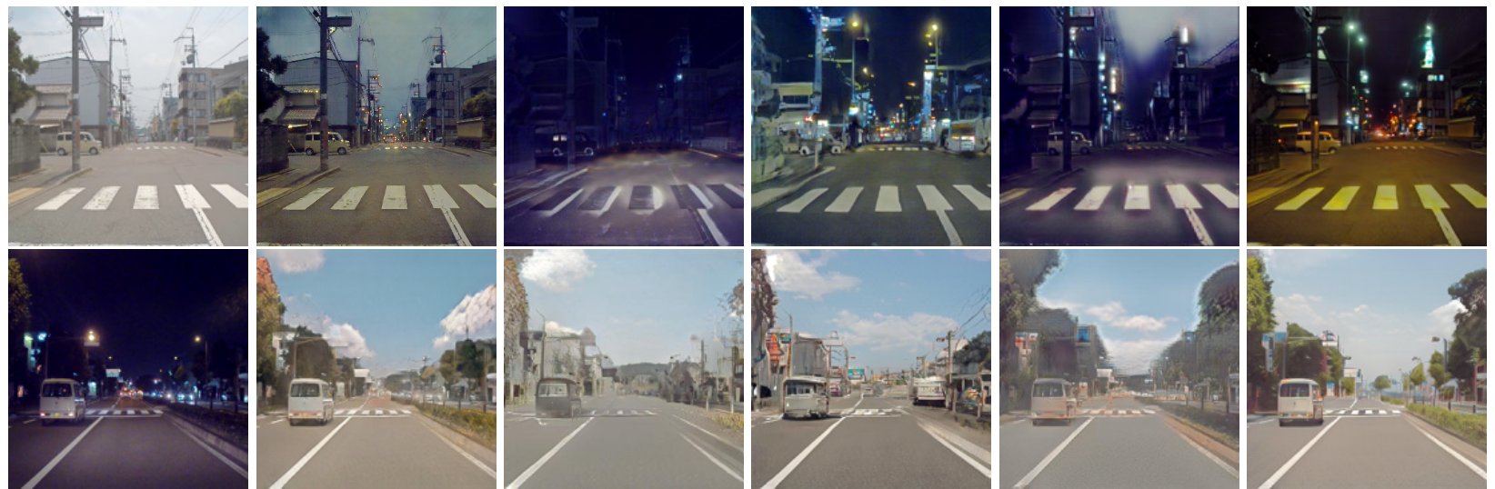
Problema Atual
Modelos melhores.
Modelos mais pesados.

Slide 6
Proposta de Projeto
Revisitar CycleGAN Vanilla
Skip connections
Camadas de atenção
Adaptadores LoRA
Perdas baseadas em redes pré-treinadas
Suavização do Gerador
FID PSNR
SSIM LPIPS
Percepção de usuários
Redes de difusão

Slide 7



Ferramentas

Slide 8
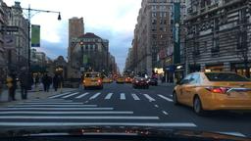
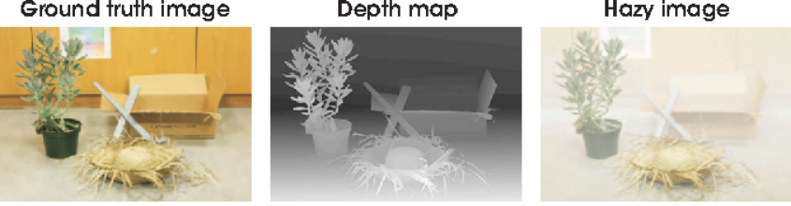
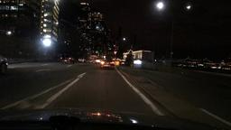
Problemas e Bases de Dados
Transferência de estilo
Nexet 2017
9.380 imagens
Dia e noite em Nova York
Remoção de ruídos
O-Haze, I-Haze, D-Hazy
1400 imagens com mapas de profundidade para sintetizar cenas embaçadas.

Slide 9
Cronograma
SET
OUT
NOV
Investigação
Testes e Experimentos
Avaliação
Modificações na arquitetura
Conclusão
Buscar mais bibliografia
Adaptar código original
Planejar experimentos
Empacotamento de código
Relatório
Comparar com redes da literatura
Avaliar novas métricas

Slide 10
Créditos das Imagens
Zhu, Jun-Yan, et al. "Unpaired image-to-image translation using cycle-consistent adversarial networks." Proceedings of the IEEE international conference on computer vision. 2017.
Jeong, Somi, et al. "Memory-guided unsupervised image-to-image translation." Proceedings of the IEEE/CVF conference on computer vision and pattern recognition. 2021.
https://iipvapi.com/spatial-domain-and-frequency-domain-for-image-enhancement
Ancuti, Cosmin, et al. "I-HAZE: A dehazing benchmark with real hazy and haze-free indoor images." Advanced Concepts for Intelligent Vision Systems: 19th International Conference, ACIVS 2018, Poitiers, France, September 24–27, 2018, Proceedings 19. Springer International Publishing, 2018.
Ancuti, Cosmin, Codruta O. Ancuti, and Christophe De Vleeschouwer. "D-hazy: A dataset to evaluate quantitatively dehazing algorithms." 2016 IEEE international conference on image processing (ICIP). IEEE, 2016.

